Slide 1
Порядок закрытия счета ТИК/ИК и предоставления справки
ПАО Сбербанк
01.09.2025

Slide 2
Порядок закрытия счета и получения справки
В личном кабинете СберБизнес без визита в офис Банка:
1.1. Перед закрытием счета переведите остаток
1.2. Закройте счет
1.3. Закажите и получите справку на следующий день после закрытия счета.
2. В офисе банка:
1.1. Оформите заявления на закрытие счета и получение справки
1.2. Дождитесь уведомления о закрытии счета (при нулевом остатке не позднее следующего дня подачи заявления, при наличии остатка – до 7 рабочих дней)
1.3. Получите справку в офисе оформления заявления на закрытие счета через 3 рабочих дня после получения уведомления о закрытии счета.
Подробное описание шагов на следующих слайдах.

Slide 3
1. Закрытие счета без визита в офис банка

Slide 4
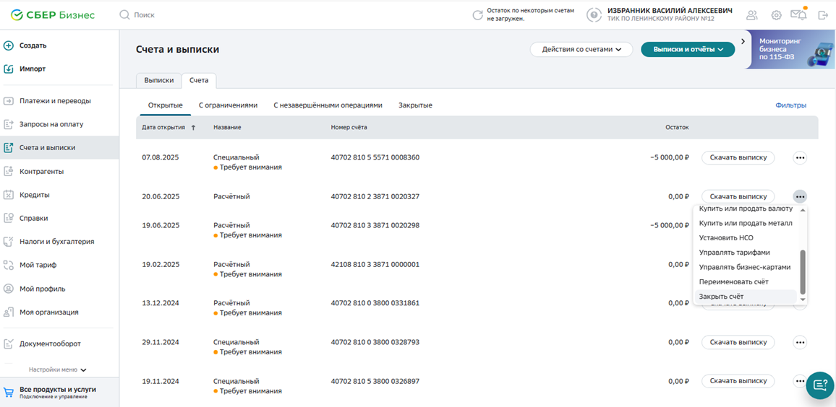
Закрытие счета без визита в офис банка
2
Для закрытия счёта в личном кабинете СберБизнес через учётную запись Председателя или уполномоченного лица
перейдите в раздел «Счета и выписки»
Выберите вкладку «Счета» выберите необходимый счёт к закрытию
нажмите кнопку с действиями по счёту
выберите действие «Закрыть счёт»
Или в разделе «Счета и выписки» → во вкладке «Счета» → опция «Другие действия» – необходимо сначала выбрать счёт к закрытию и далее через опцию «Другие действия», которая находится на верхней части списка, выбрать «Закрыть счёт»
1
3
4

Slide 5
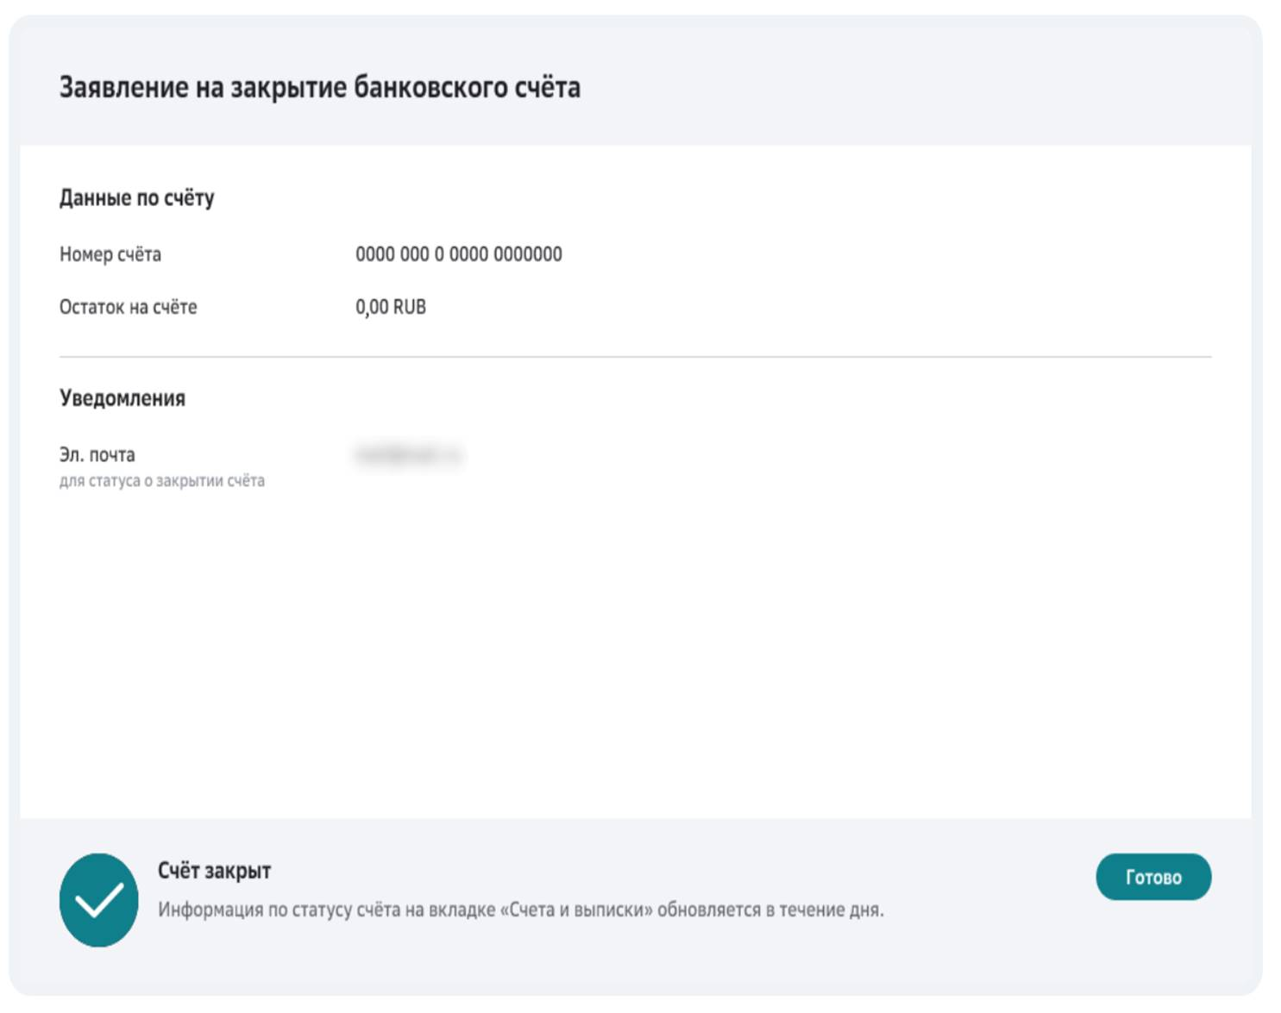
Закрытие счета без визита в офис банка
В случае наличия остатка на счете, Сбербизнес навигирует вас на формирование платежного поручения для перечисления остатка. После исполнения платежного поручения нужно повторно пройти указанный выше путь и закрыть счет.
После закрытия счета на экране СберБизнес (в нижней части экранной формы указано «Счёт закрыт») Клиент увидит сообщение об успешном закрытии счета. Также на электронную почту Клиента, указанную в учетных системах Банка, придет уведомление о закрытии счета. Уведомление клиенту направляется в момент закрытия счета.
Закрытие счета осуществляется в режиме 24/7, включая выходные и праздничные дни.

Slide 6
2. Запрос справки

Slide 7
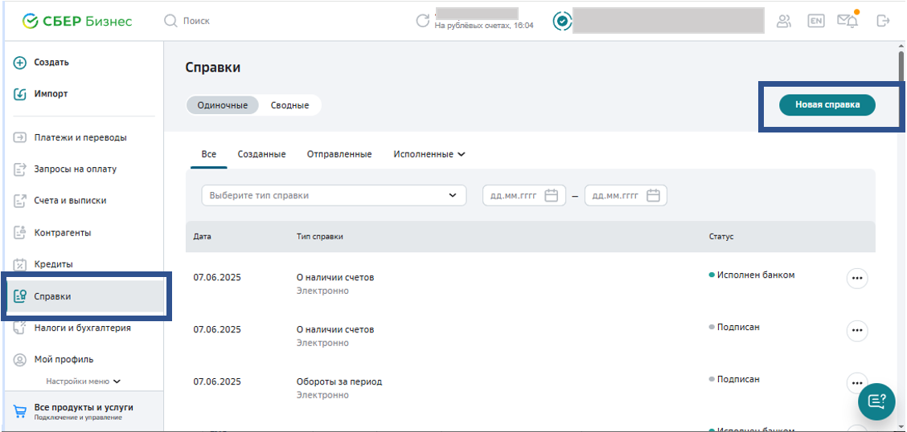
Запрос справки
На следующий день после получения сообщения об успешном закрытии счета можно оформить запрос в веб-версии СберБизнес на предоставление справки о закрытом счете (Справка о наличии счетов по форме банка).
Справка по форме банка готовится
20 минут.
Для этого необходимо:
На главном экране выбрать в меню раздел Справки
В разделе Справки выбрать «Новая справка»

Slide 8
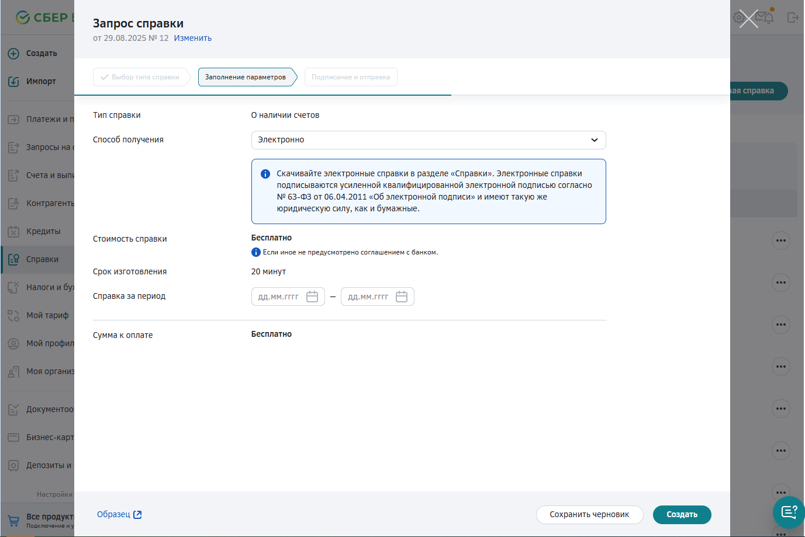
Запрос справки
4. Заполнить открывшуюся форму заказа:
4.1.Выбрать нужный Способ получения справки:
Электронно – для получения справки в электронном виде
  (справка подписывается УКЭП Банка, на справку наносится штамп УКЭП Банка,
  подлинность УКЭП можно проверить на Госуслугах – ссылка)
В офисе банка – для получения справки в бумажном виде
  (справка подписывается сотрудником банка в офисе банка)
4.2.Выбрать период, за который нужна справка
(в справке будет отображаться информация по всем действующим/ закрытым счетам в указанном периоде, дата закрытия счета должна попадать в выбранный период)
5. Выбрать «Создать»

Slide 9
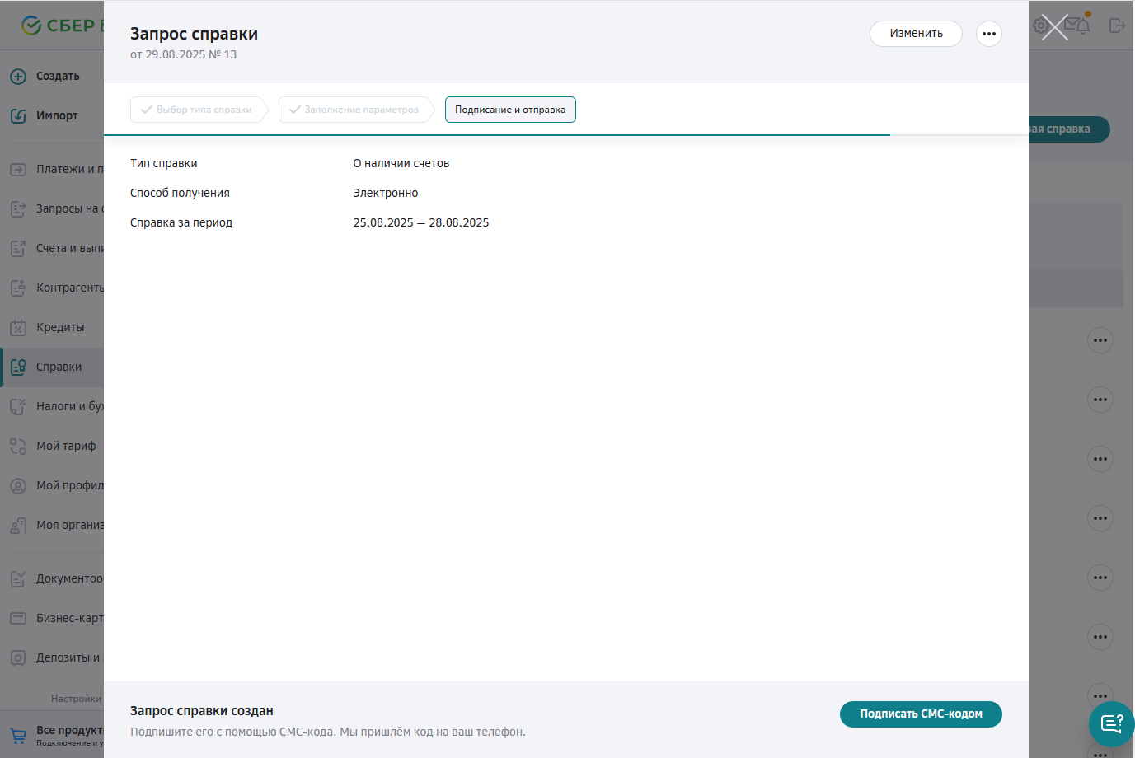
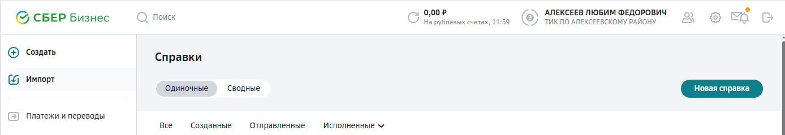
Запрос справки
6. После создания запроса его необходимо подписать и отправить, выбрав соответствующие кнопки в экранных формах.
Подписание запроса осуществляется выбранным клиентом при открытии счета способом (СМС-код/токен).
7. Уведомление о готовности справки поступит в веб-версию СберБизнес в раздел Письма в банк.
уведомление

Slide 10
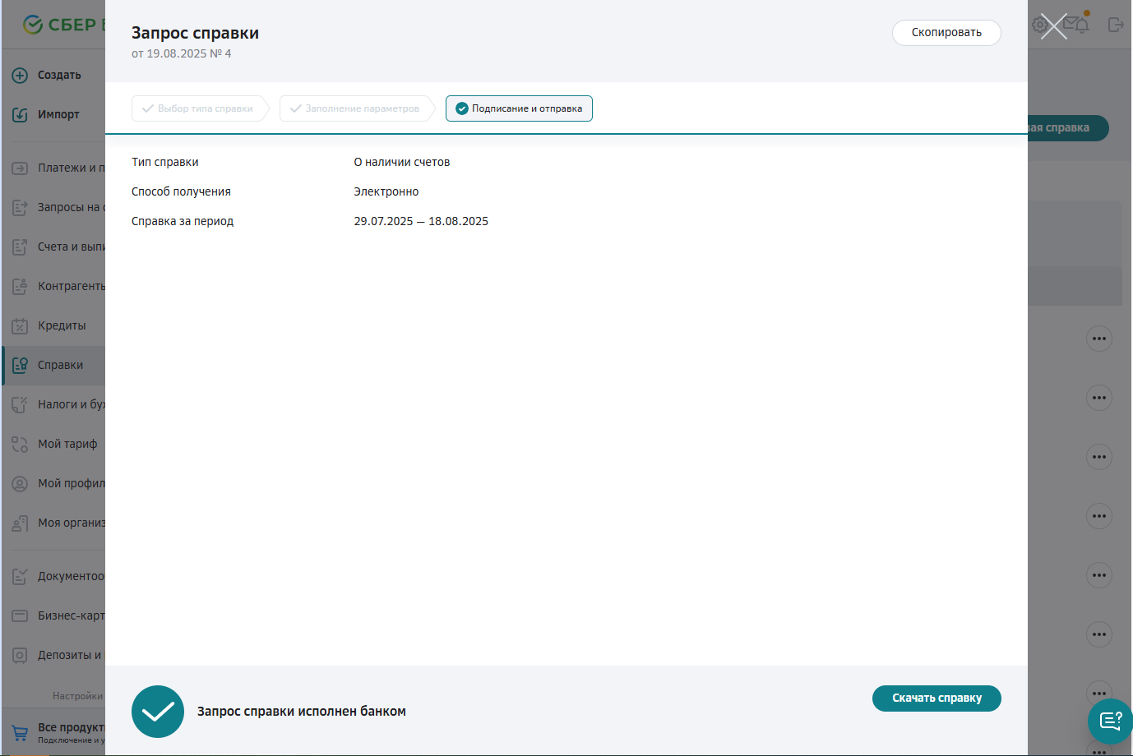
Запрос справки
8. После получения уведомления Вы можете скачать готовую справку в разделе Справки веб-версии СберБизнеса или получить в офисе банка (в зависимости от выбранного при заказе способе получения).
9. Чтобы скачать справку в веб-версии СберБизнес перейдите в раздел Справки, выберите в списочной форме нужную вам справку и в открывшейся форме выберите Скачать справку.
Справка загрузится на ваше устройство в формате архивированного файла.

Slide 11
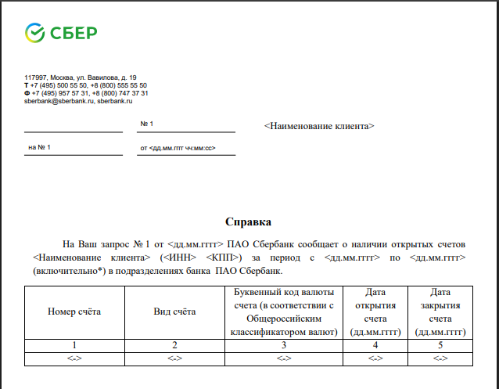
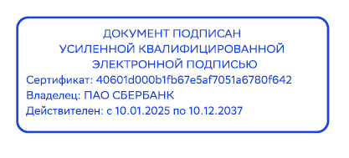
Запрос справки
Образец справки о наличии счета по формату Банка
Образец отображения штампа УКЭП на электронной справке

Slide 12
3. Закрытие счета в офисе банка

Slide 13
Закрытие счета в офисе банка
1. При визите в офис банка* необходимо предоставить оформленное заявление о закрытии счета с вложением запроса на справку (с указанием требуемого формата).
2. Информация о закрытии счета будет направлена на адрес электронной почты (при нулевом остатке не позднее следующего рабочего дня подачи заявления, при наличии остатка – до 7 рабочих дней)
3. Справку возможно будет получить в офисе оформления заявления на закрытие счета через 3 рабочих дня после получения уведомления о закрытии счета
*Перечень ВСП по закрытию счета указаны на сайте Банка: https://www.sberbank.com/ru/oib?tab=vsp&segment=lpС
На главной странице необходимо выбрать регион – офисы для юридических лиц – в разделе «Ещё услуги» выбрать «Закрытие расчетного счета».
Перед вами на карте отобразятся все отделения ВСП для закрытия счета.

